Slide 1
KWC Korea Wi. Content Contest
내 고향 특산물을 이용한
건강밥상
전복이 쫄깃쫄깃한 삼색 라쟈냐

Slide 2
KWC Korea Wi. Content Contest
Made in 김희연,이주엽
전 복 이 쫄 깃 쫄 깃 한 삼 색 라 쟈 냐
Made in Hee, Ju

Slide 3
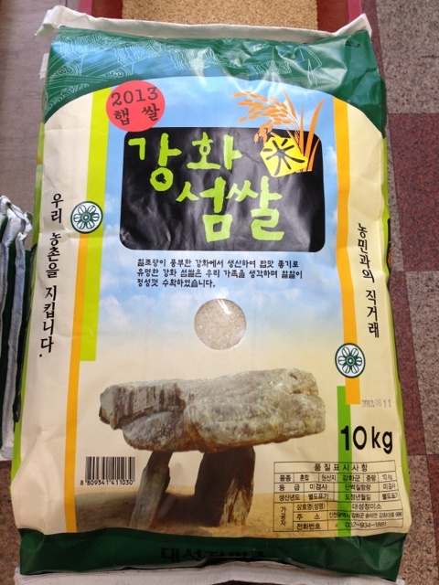
인천의 특산물
전 복 이 쫄 깃 쫄 깃 한 삼 색 라 쟈 냐
KWC Korea Wi. Content Contest
인천 강화도의 특산물로 한국인의 힘 근원이 되는 밥!
바로 쌀이 저희들의 주재료입니다.
식이섬유는 물론 단백질, 지방, 비타민이 풍부한 이 쌀은 주식재료이자 많은 요리로 이용되고 있는 재료입니다.
저희는 이 쌀로 인천의 특산물인 것을 알리면서 우리 나라의 식재료 하면 빠질 수 없는 이 쌀이 옛 선조 때부터 지금까지 애용되는 것을 깊이 생각하여 앞으로도 끊임 없이 사랑 받길 바라는 마음으로 이 요리를 생각하였습니다.
밥심이 중요한 우리나라!
쌀의 펩타이드로 콜레스테롤도 Down!
쌀의 가바(GABA)로 성인병 No!
혈당량 급격 상승을 막아 당뇨에도 Good!
몸에 좋은 쌀로 건강 밥상!
Made in Hee, Ju

Slide 4
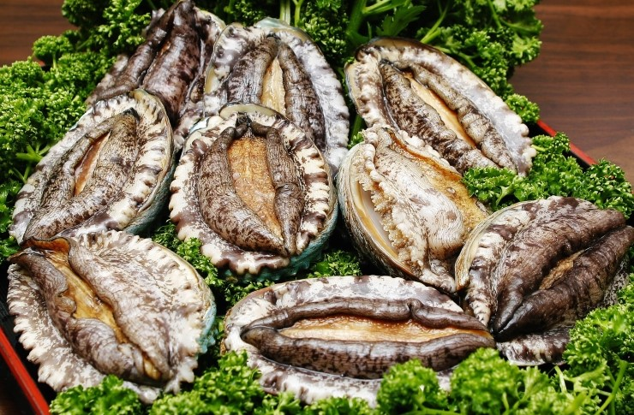
전복
전 복 이 쫄 깃 쫄 깃 한 삼 색 라 쟈 냐
KWC Korea Wi. Content Contest
바다에 사는 귀한 몸 전복입니다!
귀한 몸이니만큼 효능 또한 만만치 않은데요.
쫄깃쫄깃한 맛이 일품이죠.
귀한 값을 톡톡히 하는 전복의 효능!
비타민 A가 풍부해 눈 건강에!
타우린이 야망증, 눈떨림에 효과적!
비타민 B, 칼슘 등이 산모에게 더 없는 보약!
효능이 헤아릴 수 없이 많아 바다 속의 보약인 전복으로 식감도 살리면서 맛까지 더하려고 고려하였습니다.
몸에 좋은 전복으로 건강 밥상!
Made in Hee, Ju

Slide 5
전복
전 복 이 쫄 깃 쫄 깃 한 삼 색 라 쟈 냐
KWC Korea Wi. Content Contest
바다에 사는 귀한 몸 전복입니다!
귀한 몸이니만큼 효능 또한 만만치 않은데요.
쫄깃쫄깃한 맛이 일품이죠.
귀한 값을 톡톡히 하는 전복의 효능!
비타민 A가 풍부해 눈 건강에!
타우린이 야망증, 눈떨림에 효과적!
비타민 B, 칼슘 등이 산모에게 더 없는 보약!
효능이 헤아릴 수 없이 많아 바다 속의 보약인 전복으로 식감도 살리면서 맛까지 더하려고 고려하였습니다.
몸에 좋은 전복으로 건강 밥상!
Made in Hee, Ju

Slide 6
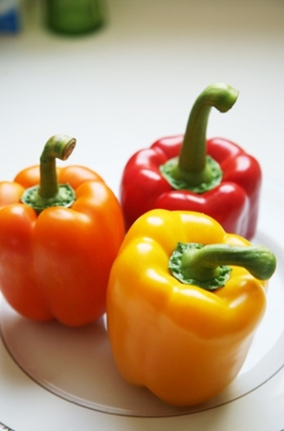
파프리카
전 복 이 쫄 깃 쫄 깃 한 삼 색 라 쟈 냐
KWC Korea Wi. Content Contest
요즘에 더욱 몸에 좋다고 유명해진 파프리카!
색색 별로 각각 좋은 효능이 있으며 요즘 문제가 되고 있는 피부 알러지인 아토피에도 좋다 하여 이슈가 되고 있습니다.
알록 달록 비싸지 않고 건강에도 좋은 파프리카!
레몬의 비타민 두 배가 한 번에!
이 비타민이 피부 미용, 피로회복에 Good!
철분, 유기질이 빈혈에도 Good!
피라진 성분으로 혈관에도 Good!
색깔별로 골라 먹고 맛과 건강을 한 번에 누릴 수 있는 파프리카!
밋밋할 수 있는 밀전병에 색감도 주며 각종 영양분까지 더했습니다.
몸에 좋은 파프리카로 건강 밥상!
Made in Hee, Ju

Slide 7
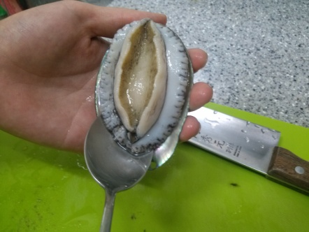
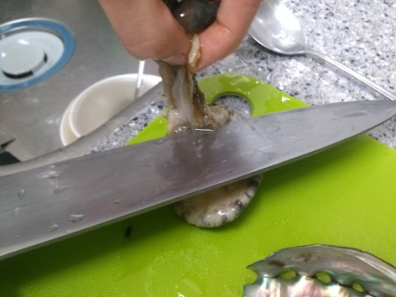
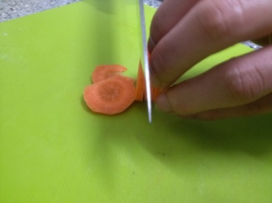
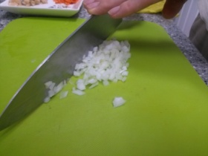
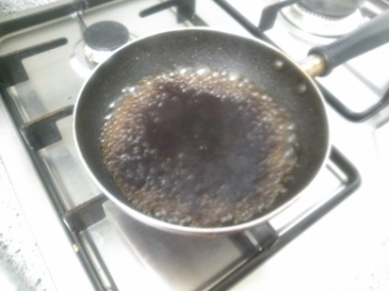
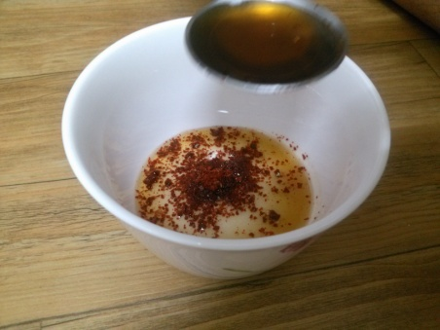
Recipe
전 복 이 쫄 깃 쫄 깃 한 삼 색 라 쟈 냐
KWC Korea Wi. Content Contest
전복을 깨끗이 씻은 뒤 손질하기
- 솔로 문질러 씻은 뒤 숟가락으로 내장 전까지 넣어서 껍질과 분리하고 내장, 입을 분리해준다.
전복을 씹히는 질감이 느껴질 정도로 다이스하기
당근과 양파 다지기
간장, 설탕, 미림, 청주, 물을 끓여 데리야끼 소스 만들기
고추장, 고춧가루, 액젓, 설탕, 참기름 섞어 소스 만들기
Made in Hee, Ju

Slide 8
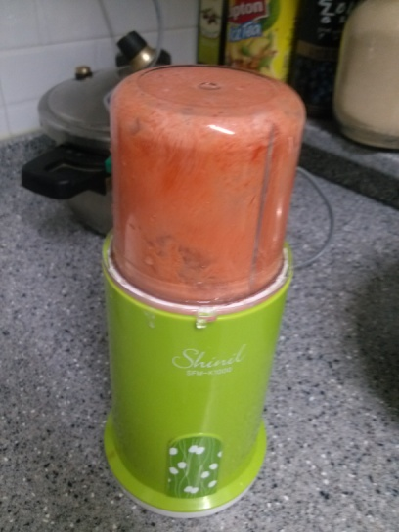
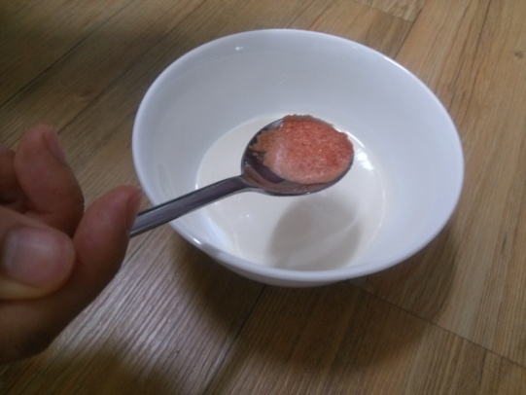
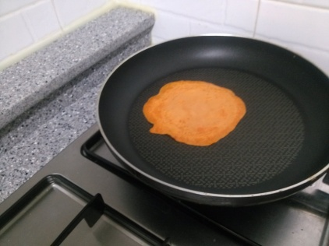
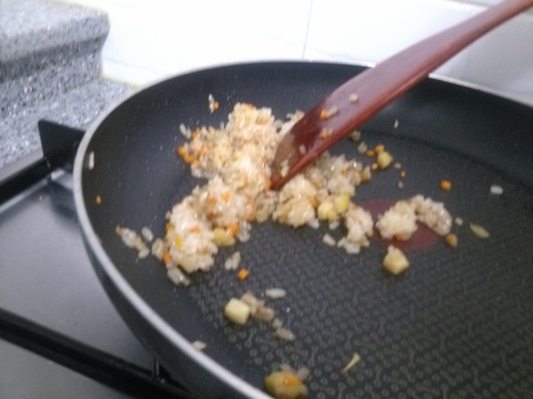
Recipe
전 복 이 쫄 깃 쫄 깃 한 삼 색 라 쟈 냐
KWC Korea Wi. Content Contest
빨강, 노랑, 초롱 파프리카와 피망을 각각 갈기
각각의 색으로 밀전병 반죽하기
반죽한 밀전병 굽고 틀에 찍어내기
전복, 당근, 양파를 넣어 데리야끼 소스, 고추장 소스, 버터
이 3가지로 소금 간을 하며 밥을 볶기
Made in Hee, Ju

Slide 9
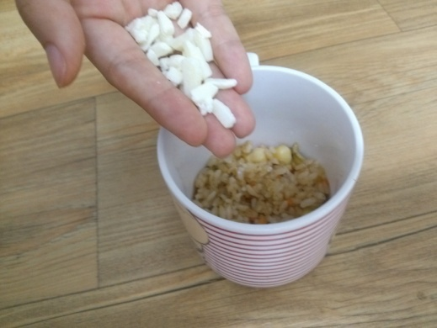
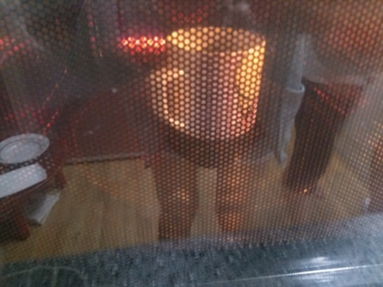
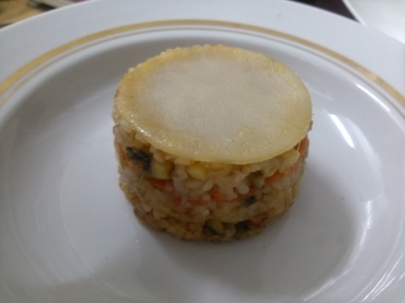
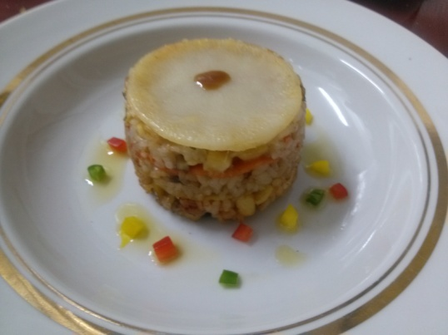
Recipe
전 복 이 쫄 깃 쫄 깃 한 삼 색 라 쟈 냐
KWC Korea Wi. Content Contest
틀에 찍어낸 밀전병과 밥을 차곡 차곡 쌓기
- 중간 중간에 피자치즈를 넣기
예열해 놓은 오븐에 치즈가 녹을 때까지 굽기
틀에서 빼낸 후 그릇에 올리브 오일과 파프리카, 피망을
다이스 한 것으로 가니쉬 올리기
Made in Hee, Ju

Slide 10
KWC Korea Wi. Content Contest
감사합니다
전 복 이 쫄 깃 쫄 깃 한 삼 색 라 쟈 냐
Made in Hee, Ju

